Slide 2
Die Umwelt schonen und
gleichzeitig Kosten sparen
Tourenoptimierung in „Dynamics NAV“
Steffen Forkmann
msu solutions GmbH
Bioinformatik

Slide 3
Was ist Bioinformatik?

Slide 4
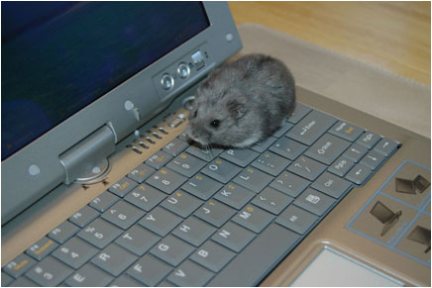
Bioinformatik ist …
… Hamster zählen und in Exceltabellen eingeben.
http://static.flickr.com/25/51989595_d5640926d7_b.jpg

Slide 5
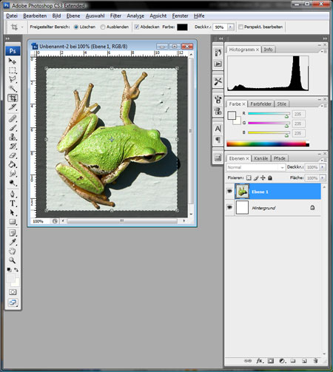
Bioinformatik ist …
…Frösche photoshoppen.

Slide 6
Bioinformatik ist …
Stochastik + Algorithmik
Sequenzalgorithmen
RNA, DNA, Aminosäuresequenzen
Homologie vs. Analogie
Phylogenetische Bäume
Strukturvorhersage
Mustererkennung

Slide 7
Sequenzalignment
Wie kann man Sequenzen so übereinander legen, so dass die größtmögliche Gemeinsamkeit dargestellt wird?
Ersetzungen
Insertionen
Deletionen

Slide 8
Bioinformatik ist …
Stochastik + Algorithmik
Sequenzalgorithmen
RNA, DNA, Aminosäuresequenzen
Homologie vs. Analogie
Phylogenetische Bäume
Strukturvorhersage
Mustererkennung

Slide 9
Vogelgrippeausbreitung (H5N1)
Vermutung: Übertragung durch Zugvögel
Im Oktober: Vogelzug nach Süden
Zugvögel kommen erst im Frühjahr zurück
Erst im Frühjahr wieder Ansteckungsgefahr mit H5N1
➔Geflügel kann im Winter frei in Außengehegen gehalten werden
Im Februar 2006 jedoch Vogelgrippeausbruch in Bayern

Slide 10
H5N1-Ausbreitung
Sequenzierung von Virusproteinen (H5 und N1) von toten Zugvögeln
Hierarchisches Clustering zu einem phylogentischen Baum
Rinder et al: Genetic evidence for multi-event imports of avian influenza virus A (H5N1) into Bavaria, Germany; J. Vet. Diagn. Invest. 19(2007), 279-282
Süd-Nord-Zugroute
Ost-West-Zugroute
Erste Ausbrüche
http://www.lgl.bayern.de/veterinaer/vogelgrippe_herkunft.htm

Slide 11
Bioinformatik ist …
Stochastik + Algorithmik
Sequenzalgorithmen
RNA, DNA, Aminosäuresequenzen
Homologie vs. Analogie
Phylogenetische Bäume
Strukturvorhersage
Mustererkennung

Slide 12
Optimierungsprobleme

Slide 13
Was ist „optimal“?
Wahl des Vortragstitel:
„Die Umwelt schonen und gleichzeitig Kosten sparen“
vs.
„Kosten sparen und gleichzeitig die Umwelt schonen“

Slide 14
Problemszenario aus der Praxis I
Gasversorger verwaltet großen Pool an Entstöraufträgen
Vergabe der Aufträge an mobile Einsatzkräfte soll nach thematischer, räumlicher und zeitlicher Zuständigkeit der Mitarbeiter geschehen
Wichtigstes Kriterium sind die Kosten für Wege- und Arbeitszeit

Slide 15
Problemszenario aus der Praxis II
Die mobilen Mitarbeiter sollen Termine, Standby-Zeiten, geblockte Zeiten usw. im System erfassen können, um so festzulegen, wann sie für Einsätze zur Verfügung stehen
Routing mit Navigationssystem
Einsatzkräfte müssen bei den Aufträgen mit entsprechendem Werkzeug und Ersatzteilen ausgerüstet sein
Während des Betriebes muss es bei dringenden Problemen möglich sein den Plan zu ändern

Slide 16
Was heißt „optimal“? II
Problemszenario liefert komplexe Zielfunktion
Es fließen viele Aspekte ein:
Finanziell: Arbeitszeit, Wegstrecke, Anzahl benötigter Fahrzeuge / Personen
„Harte“ Restriktionen: Kompetenzen / Werkzeuge der Mitarbeiter, Sperrzeiten, Priorität der Aufträge
„Weiche“ Restriktionen: Ausgleich der Arbeitslast, Auftragspräferenzen

Slide 17
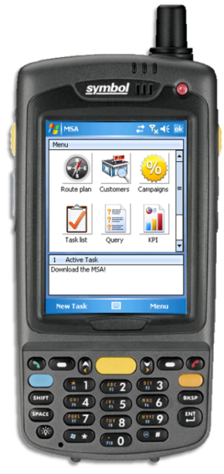
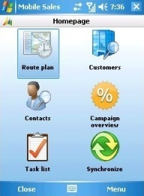
Problemszenario III
Auftragsvergabeoptimierung
Datenbank
Auftragserfassung
Auftragspool
Applikations-Server
WebService
GPS-Clients für Auftragsbearbeiter
17

Slide 18
Komplexität
“Job scheduling” und “VRPTW” sind NP-hard
Durchprobieren aller Lösungen für praxisrelevante Problemgrößen nicht in vertretbarer Zeit möglich
Vermutung aus der Theoretischen Informatik: Es existiert kein effizienter Algorithmus dafür.
http://qwiki.stanford.edu/wiki/Complexity_Zoo
kennt bisher 468 verschiedene Problemhärten.

Slide 19
Was nun?
Zufriedengeben mit schneller aber hinreichend guter Näherungslösung
Deterministische Verfahren
Mit „Güte-Faktor“
Meist nur für standardisierte Probleme
Nichtdeterministische Verfahren
Fast überall anwendbar
Viele Parameter
Operative Optimierung möglich

Slide 20
Einfache Methode
„Hill Climbing“ (Gradientenmethode):
Bestimme zufällige Ausgangslösung
Berechne die Zielfunktionswerte innerhalb der Nachbarschaft
Folge der Richtung des steilsten Anstiegs mit Wahrscheinlichkeit p
Ansonsten andere Richtung
Gehe zu 2.

Slide 21
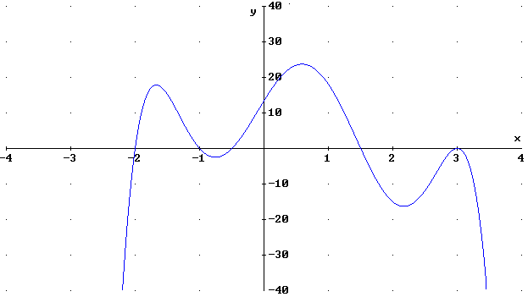
Hill-Climbing
Optimierungskriterium
Anstieg < 0 in alle Richtungen
„Lokales Maximum“
Lösungsraum

Slide 22
Probleme beim Hill-Climbing
Stark abhängig von Startposition
Lokale Maxima
„Plateaus“: Ebenen gleich schlechter Lösungen, weit weg von einem Maximum
Abbruchkriterium
Wann bin ich „nah am globalen Optimum“?

Slide 23
Heuristiken und Meta-Heuristiken
Heuristik:
Plausible problemspezifische Lösungsidee ohne Optimalitätsgarantie
Benötigt viel weniger Rechenzeit als „Brute-Force“
Im Allgemeinen nur suboptimale Lösungen
Meta-Heuristik:
Übergeordneter Steuerungsprozess
Weitgehend problemunabhängig

Slide 24
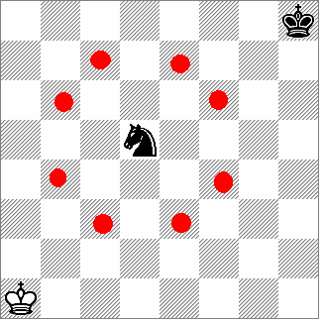
Springerproblem
Alle 64 Felder eines Schachbrettes sollen mit genau 64 Springerzügen abgedeckt werden
Über Backtracking:
Ausgangsfeld bestimmen
Springerzüge machen
Bei "Sackgasse" wird der letzte Zug zurück genommen und ein Alternativfeld gewählt
Gibt es von der Sackgasse keine Alternativfelder mehr, muss noch ein Schritt zurück gegangen werden
Schritt 2, 3 und 4 solange wiederholen, bis der Gang komplett ist
Feldgröße | 5x5 | 6x6 | 7x7 | 8x8 | 9x9 | 10x10
Laufzeit (in Sek) | 20 | 500 | 30 000 | Tage | Monate | Jahre

Slide 25
Springerproblem Heuristik nach Warnsdorff (1823)
Die Felder, die am schwierigsten im Gang unterzubringen sind, sollen als erstes eingefügt werden:
Beliebiges Ausgangsfeld
Zieh auf das Feld, welches die wenigsten weiteren Sprungmöglichkeiten besitzt. Bei Gleichheit entscheidet das Los.
Schritt 2 solange wiederholen, bis der Gang komplett ist

Slide 26
Springerproblem Lösung nach Euler (1758)
Zerlege das Schachbrett in geeignete Teilbereiche
Lösung über Symmetrien
Conrad et al: Solution of the knight's Hamiltonian path problem on chessboards; Discrete Applied Mathematics Volume 50, Issue 2, 6 May 1994, Pages 125-134
Methode anwendbar für beliebige n*n-Bretter
Bundessieger Jugend forscht 1991
100.000.000*100.000.000 < 1 Sek.
http://www.axel-conrad.de/springer/springer.html

Slide 27
Meta-Heuristiken (Beispiele)
Hill-Climbing
Aus Natur abgeschaute Verfahren:
Simulated Annealing
Ameisenalgorithmen
Neuronale Netze
Genetische Algorithmen
TabuSearch
Hybridsysteme

Slide 28
Lösung der Solomonprobleme
Tourenplanung mit Zeitfenstern durch Genetische Algorithmen

Slide 29
TabuSearch
„Hill-Climbing“ + Gedächtnis
Ziel: Effiziente Vermeidung von lokalen Maxima, durch:
Speichern des Optimierungsverlaufs
Die Umkehrung der in der History stehenden Züge wird für eine gewisse Zeit tabuisiert (Tabudauer)
Bisher häufig vorgekommene Züge werden mit einem Penalty belegt und werden somit unattraktiv (Einfluss auf Zielfunktion)
Intensivierungsstrategien
Anwendung von bisher gefundenen „guten“ Zügen
Diversifikationsstrategien
Hohe Tabudauer

Slide 30
Optimierungskriterium
Anstieg < 0 in alle Richtungen
„Lokales Maximum“
Einschränkung der Nachbarschaft
Lösungsraum

Slide 31
Bestimmen einer Startlösung
Zufallslösung
Für viele Verfahren (z.B. Genetische Algorithmen) ausreichend
Hill-Climbing, Simulated Annealing oder andere schnelle Heuristik
Start von lokalem Maximum
Clustering

Slide 32
Clusteranalyse
Die gegebenen Objekte sollen in Gruppen eingeteilt werden, wobei:
Ähnliche Objekte in gleiche Gruppe
Unverwandte Objekte in unterschiedliche Gruppen

Slide 33
Probleme beim Clustering
Was heißt Gleichheit?
Wie definiert man die Gruppen und wie separiert man zwischen ihnen?
Wie viele Gruppen sollen gebildet werden?
Gibt es eine Hierarchie zwischen den Gruppen?
Hierarchische Clusteralgorithmen (z.B. für Phylogenetische Bäume)

Slide 34
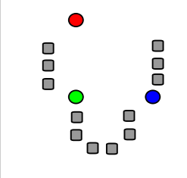
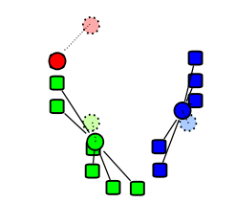
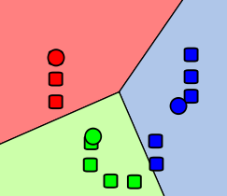
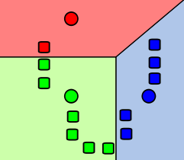
K-Means
1. Initialisierung: (zufällige) Auswahl von k Clusterzentren
2. Zuordnung: Jedes Objekt wird dem ihm am nächsten liegenden Clusterzentrum zugeordnet.
3. Neuberechnung: Es werden für jedes Cluster die Clusterzentren neu berechnet
4. Weiter bei Schritt 2
http://www.wikipedia.org

Slide 35
Clustering mit Geodaten
K-Means in der Praxis

Slide 36
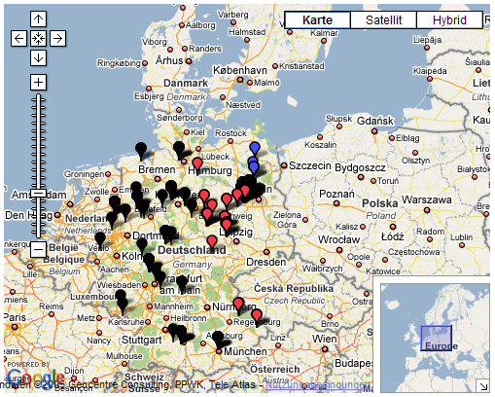
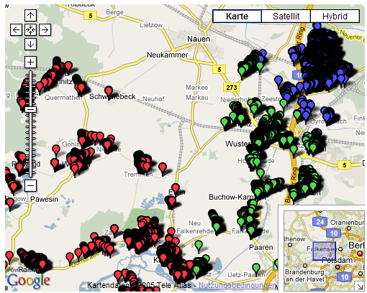
Clustering - Ergebnisse

Slide 37
Hybridverfahren

Slide 38
Dynamics NAV

Slide 39
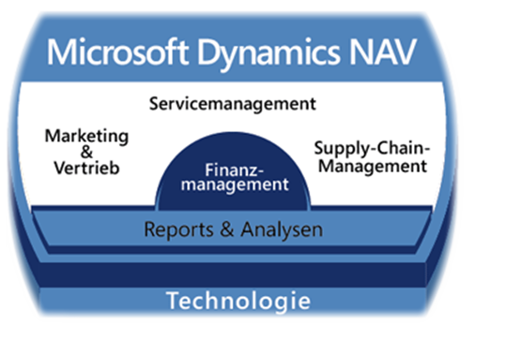
Microsoft Dynamics NAV (Navision)
ERP-System für kleine und mittelständische Unternehmen (KMU)
Ursprünglich von Navision Software A/S entwickelt
2000 Zusammenschluss Navision / Damgaard
2002 Übernahme durch Microsoft
Integration in Dynamics Reihe
2008 Dynamics Mobile
2008 Umstellung auf .NET

Slide 40
3-Tier Architektur ab NAV 2009
Client Tier
Windows Client Rich Client
SharePoint Client
RolesTailored
Client
Browser
Form Builder
Data Binder
Web Services
Client Services
SharePoint Display Target Render
Microsoft Dynamics NAV Service Tier
Application
Meta data provider
Data Binder
Internet Information Server
SharePoint Services
Class Library
Form Builder
Database Tier
Database Tier
Microsoft SQL Server
Jesper Lachance Ræbild & Frank Fugl 2007
Notes:
5/18/2008 6:14 PM
MICROSOFT CONFIDENTIAL
© 2006 Microsoft Corporation. All rights reserved. Microsoft, Windows, Windows Vista and other product names are or may be registered trademarks and/or trademarks in the U.S. and/or other countries.
The information herein is for informational purposes only and represents the current view of Microsoft Corporation as of the date of this presentation. Because Microsoft must respond to changing market conditions, it should not be interpreted to be a commitment on the part of Microsoft, and Microsoft cannot guarantee the accuracy of any information provided after the date of this presentation. MICROSOFT MAKES NO WARRANTIES, EXPRESS, IMPLIED OR STATUTORY, AS TO THE INFORMATION IN THIS PRESENTATION.
40

Slide 41
Problemszenario III
Datenbank
Auftragsvergabeoptimierung
Auftragserfassung
Auftragspool
Applikations-Server
WebService
GPS-Clients für Auftragsbearbeiter
41

Slide 42
Problemszenario III
Auftragsvergabeoptimierung
SQL-Server
Applikations-Server
= Dynamics NAV Server
Auftragserfassung
Auftragspool
Dynamics NAV - Client
WebService
GPS-Clients für Auftragsbearbeiter
42

Slide 43
Noch Fragen?
Gerne beantworte ich diese auch via Email an steffen.forkmann@msu-solutions.de!
Die Vortragsfolien können von der Webseite http://www.navision-blog.de/ herunter geladen werden

